Slide 1
Was ist Politik -wissenschaft?

Slide 2
Was ist Politik?
Was bedeutet Politik für euch?

Slide 3
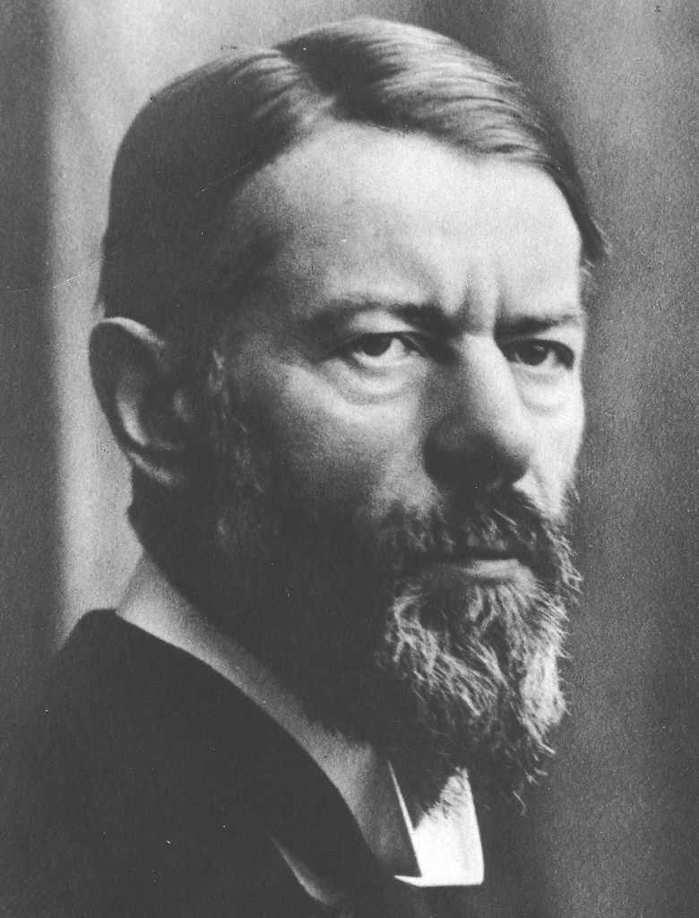
Die Politik bedeutet ein starkes langsames Bohren von harten Brettern mit Leidenschaft und Augenmaß zugleich
Notes:
Max Weber

Slide 4
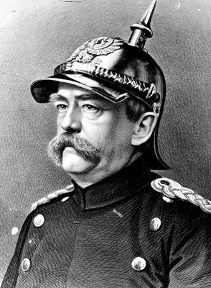
Politik ist die Kunst des Möglichen
Notes:
Bismarck

Slide 5
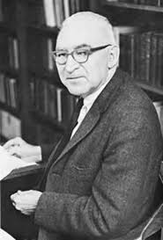
Politics is the study of who gets what, when, and how
Notes:
Laswell

Slide 6
Politik-wissenschaft
Politikbegriff → Sehr weit diskutiert
Politik = politics = politischer Prozess der Entscheidungsfindung
Politik = policy = inhaltliche Dimension und Entscheidungen
Politik = polity = formale Organisation des Politischen
Enge Definition → Politische Institutionen
Weite Definition→ Alle Formen der sozialen Interaktion

Slide 7
Spannungen der Politik
Spannung zwischen Verteilungskonflikten und Gemeinwohl
Fokus auf Verteilung von Resourcen
Willensbildung und Willensumsetzung
Macht
Konflikt und Verteilung
Knappheit
Normen und Moral

